Slide 1
第 八 单元 探索乐园
WWW.PPT818.COM

Slide 2
学习引导
前面我们学习了折线统计图，本册书也快结束了。接下来就带大家一起来探索新知识，总结学习经验。

Slide 3
例1：五（1）班的问题。
（1）五（1）班有40名学生，其中男生有19名。
男生人数和全班学生人数的关系可以用下面的图表示。
图中哪部分表示女生人数呢？
男生19名
绿色部分
全班40名学生

Slide 4
（2）五（1）班有18名学生参加数学小组，12名学生参加合唱小组，这些学生每人只参加了一个小组。五（1）班既没有参加数学小组，也没有参加合唱小组的学生有多少名？其中男生有19名。
用一个长方形表示全班学生，可以画图表示上面的问题。
数学小组学生
合唱小组学生
全班40名学生

Slide 5
图中蓝色部分表示哪部分学生？
既没有参加数学小组，也没有参加合唱小组共有10名学生。
列出算式计算：
40－18－12＝10（名）

Slide 6
（3）在学校春季运动会上，五（1）班学生参加了两项比赛。有18名学生参加了田径比赛，10名学生参加篮球比赛，其中8名学生既参加了田径比赛又参加了篮球比赛。五（1）班共有多少名学生参加比赛？
参加田径比赛的学生
参加篮球比赛的学生
田径和篮球比赛都参加的学生
重叠的部分表示两项比赛都参加的学生。

Slide 7
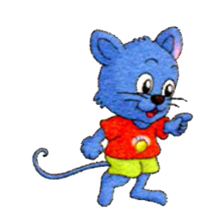
五（1）班参加比赛的学生有：
18＋10－8＝20（名）
你能解释为什么减去8吗？
因为把参加两项比赛的人数相加，有8名学生是算了两次。

Slide 8
练一练：
五（1）班进行大扫除。清扫教室的有8人，擦玻璃的有15人，整理课桌的有11人，其中有3人既清扫了教室又整理了课桌。五（1）班参加大扫除的一共有多少人？
15＋8＋11－3＝31
答：五（1）班参加大扫除的一共有31人。

Slide 9
例2：比赛场次。
2010年女子足球亚洲杯在中国成举办。中国队所在的B组共有4支球队，分别是：中国、韩国、澳大利亚和越南。每2支球队之间都要进行一场比赛。
（1）中国队在小组赛中要进行几场比赛？
韩国
3场
中国
澳大利亚
越南

Slide 10
（2）整个小组共赛多少场？
每支球队都赛3场，4支球队一共赛12场。
不对！这样算有重复，画图看一看比较清楚。
中国
韩国
澳大利亚
越南
3＋2＋1＝6（场）

Slide 11
还可以这样列表表示：
 | 中国 | 韩国 | 澳大利亚 | 越南
中国
韩国 | 中、韩
澳大利亚 | 中、澳 | 韩、澳
越南 | 中、越 | 韩、越 | 澳、越

Slide 12
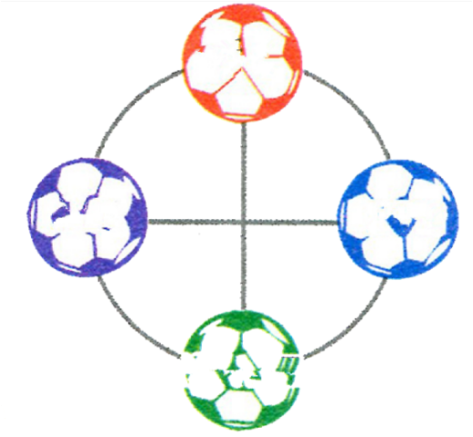
各球队和小组比赛的场次可以用下图表示。
中国
数一数一共有几条线 ，每2支球队之间有几条线。
韩国
越南
一共有6条线，每2支球队之间有条线。
澳大利亚

Slide 13
课堂练习
Notes:
13

Slide 14
1、 图中（ ）是单位“1”，
女生占（ ）%，男生占55%
男生占55%
女生占？
全班学生
45

Slide 15
2、有两个相同的小正方体，它们的六个面上都写着1~6
各数。
6种可能性，分别为1，2，3，4，5，6。
（1）抛掷一个小正方体，朝上的数有几种可能？
（2）同时抛掷两个小正方体，朝上的两个数的和最小是多少，最大是多少？
在下表中列出朝上的两个数的和的所有可能结果。
 | 1 | 2 | 3 | 4 | 5 | 6
1 | 2 | 3 | 4 | 5 | 6 | 7
2 | 3 | 4 | 5 | 6 | 7 | 8
3 | 4 | 5 | 6 | 7 | 8 | 9
4 | 5 | 6 | 7 | 8 | 9 | 10
5 | 6 | 7 | 8 | 9 | 10 | 11
6 | 7 | 8 | 9 | 10 | 11 | 12

Slide 16
课后拓展

Slide 17
1、一个果园占地30公顷，其中苹果树占地5公顷梨树占地8公顷。如果用长方形表示这个果园的占地面积，在长方形中画出两个圆分别表示苹果树和梨树的占地面积。
梨树
8公顷
苹果树
5公顷

Slide 18
提高题：
2、运动会上，六年级两个班学生参加比赛的情况如下：参加田赛的有26人，参加径赛的有30人，田赛和径赛都参加的有12人，这个两个班参加比赛的共有多少人？
（先画出图形，再计算）
田赛 12人
26人
径赛30 人
26＋30－12＝44

Slide 19
这个两个班参加比赛的有：
26＋30 －12 ＝44（人）

